Slide 1

Watchdog driver
Thực hiện: Bùi Xuân Hùng

Slide 2
Agenda
Overview
Watchdog operation
Watchdog standard for Linux
Config watchdog on Udoo_Neo Board.

Slide 3

Overview
Trong thực tế có những hệ thống hoạt động ngày đêm không nghỉ, và chúng hoạt động độc lập không cần sự giám sát của con người.
Những hệ thống này sẽ luôn cần phải reset tự động mỗi khi bị treo.
Do đó cần watchdog giúp hệ thống tự động reset khi bị lỗi hoặc bị treo.

Slide 4
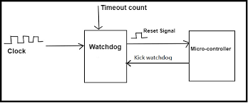
Watchdog operation
1.Tổng quan về watchdog
Là một bộ timer giúp xác định khoảng thời gian timeout để
reset hệ thống.
Sau khi counter đạt 0 sẽ trigger một reset signal tới CPU.
Hệ thống luôn luôn phải gửi một tín hiệu tới module watchdog
trong khoảng timeout để chứng minh rằng mình còn đang hoạt
động ổn.
Thông thường tín hiệu này sẽ là các chuỗi key quy định giữa
watchdog và CPU.

Slide 5
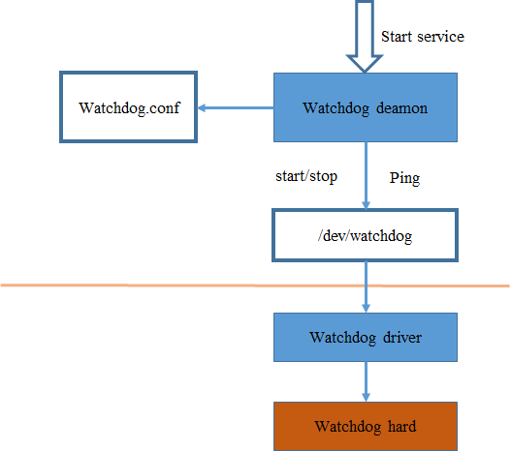
Watchdog standard for Linux
Documentation: /Documentation/watchdog
Watchdog deamon: là một process chạy ngầm, khi hệ thống boot process này sẽ được khởi tạo và đọc file Watchdog.config.
Tương tác với phần cứng thông qua character device, sử dụng các systemcall (open, close, ioctl,. )

Slide 6
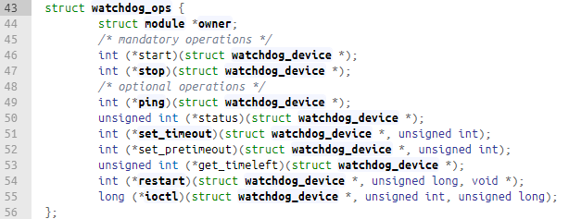
Kernel API for watchdog
Struct watchdog_ops/include/linux/watchdog.h

Slide 7
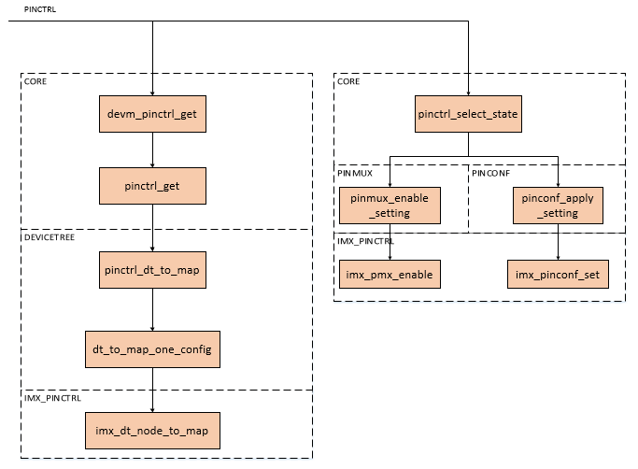
Explain a watchdog driver
Config enviroment

Slide 8
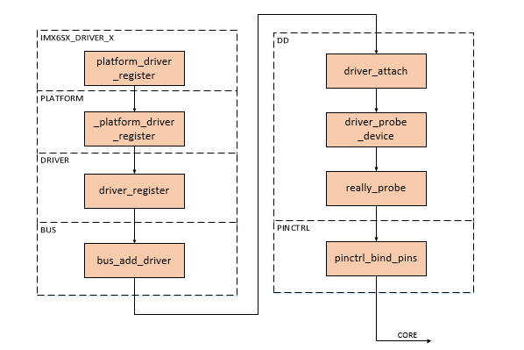
Explain a watchdog driver
Test working

Slide 9
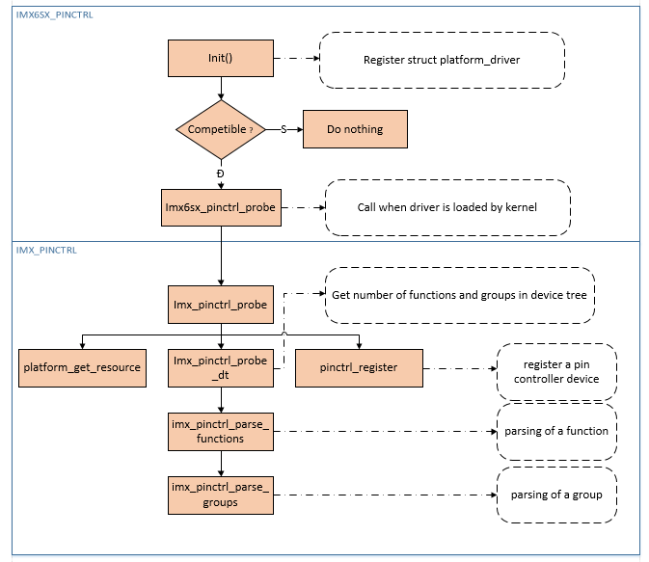

Slide 10
Thank you

